Slide 1
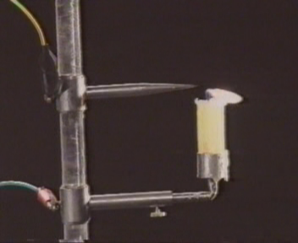
第四讲 静电场中的导体
（Conductor in Electrostatic Field）
“电风”吹蜡烛

Slide 2
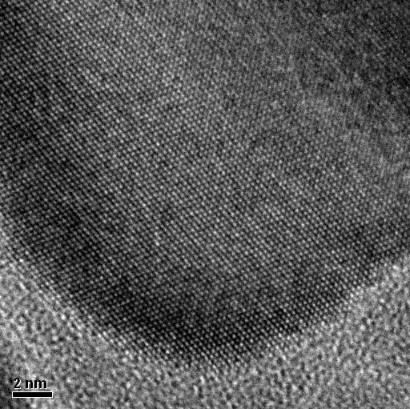
Introduction
从导电性来讲，物质可分为三类：
导体、半导体和绝缘体。
导体的结构:
金属导体由带正电的晶体点阵和可以在导体中 移动的自由电子组成。
透射电镜（TEM）50万倍拍的Al微观结构

Slide 3
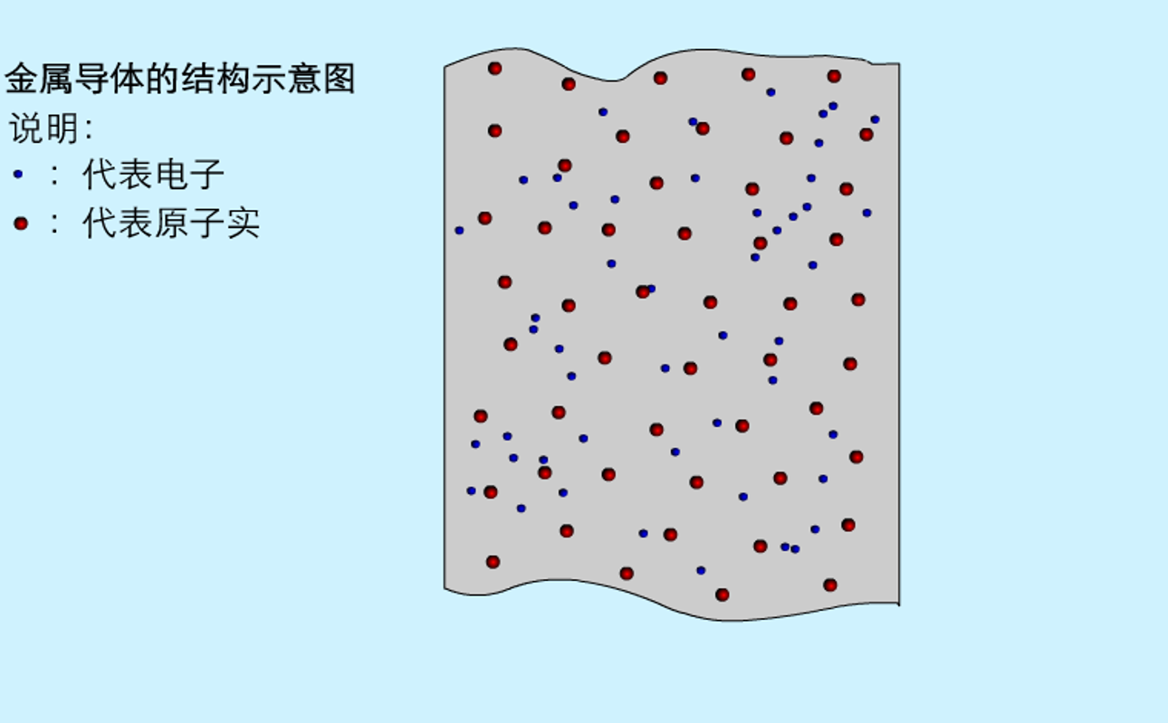

Slide 4
绝缘体：
不善于传导电流的物质称为绝缘体，绝缘体又称为电介质。绝缘材料中通常只有微量的自由电子，在未被击穿前参加导电的带电粒子主要是由热运动而离解出来的本征离子和杂质粒子。
本章主要讨论导体和绝缘体与电场之间的相互作用。对于半导体，有专门的书讲解。
主要研究内容：
（1）电场对导体和电介质的作用；
（2）导体和电介质对电场的影响。

Slide 5
研究方法：
由于电场与物质之间相互影响、相互制约，故只能根据静电场遵守的普遍规律（如高斯定理、环路定理）去研究电场与电荷之间关系，并联系物质本身的电性质，来同时确定物质上的电荷分布与电场的空间分布。

Slide 6
§7-6 本章目录
△§1 导体的静电平衡条件
§2 静电平衡时导体上的电荷分布规律
§3 静电屏蔽
△§4 有导体存在时静电场的分析与计算

Slide 7
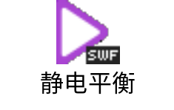
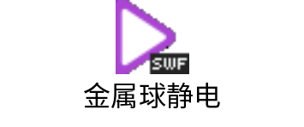
△§1 导体的静电平衡条件
（electrostatic equilibrium of conductor）
静电感应
在外电场作用下, 自由电子做宏观的定向移动, 电荷在导体上重新分布, 使导体带电。
静电平衡状态
在平衡状态下，导体内部和表面都没有电荷的宏观移动。

Slide 8
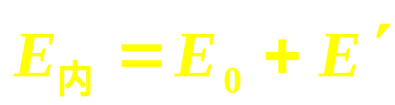
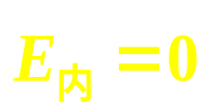

在导体内
其中： 是感应电荷q ′产生的场。
静电平衡时的特点
场强特点：
电势特点:
① 导体是等势体(静电平衡条件的另一种表述);
② 导体表面是等势面.
静电平衡条件是由导体的电结构特征和静电平衡的要求决定的, 与导体的形状, 大小无关。
由于导体表面必为等势面，所以有导体时，导体外的场强
分布必受导体表面形状的控制和调整。静电透镜就是根据这
种基本原理设计的。
Notes:
静电感应现象: 当导体处于外电场E中时，电子受力后作定向运动，引起导体中电荷的重新分布。使导体一侧因电子的堆积而出现负电荷，另一侧因相对缺少负电荷而出现正电荷。这就是静电感应现象，出现的电荷叫感生电荷。这样的过程可以一直进行下去，直到感生电荷产生的电场E′与外电场E₀在导体内部完全相互抵消，使导体内部合电场为零，电子不再发生宏观运动，此时就说导体达到了静电平衡。
静电平衡: 从微观角度来看导体，它是由带正电的晶格点阵和自由电子构成，晶格不动，相当于骨架，而自由电子可自由运动。当导体不处于外电场中时，正负电荷等量分布，宏观上呈电中性。
导体处于静电平衡时具有性质：
1.导体内部电场 E = 0
2.导体是一个等势体，其面是一个等势面，电力线处处与表面垂直。

Slide 9
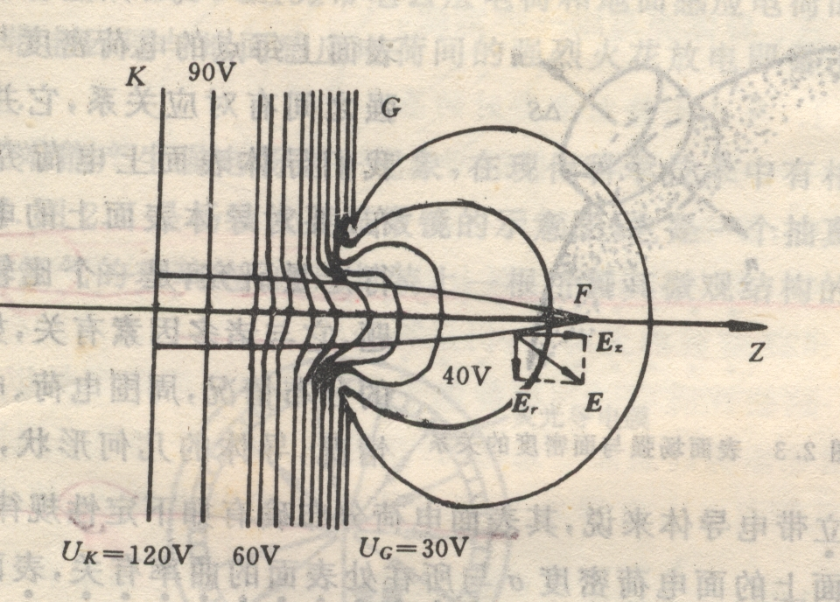
静电透镜电场等势面分布示意图
Notes:
静电感应现象: 当导体处于外电场E中时，电子受力后作定向运动，引起导体中电荷的重新分布。使导体一侧因电子的堆积而出现负电荷，另一侧因相对缺少负电荷而出现正电荷。这就是静电感应现象，出现的电荷叫感生电荷。这样的过程可以一直进行下去，直到感生电荷产生的电场E′与外电场E₀在导体内部完全相互抵消，使导体内部合电场为零，电子不再发生宏观运动，此时就说导体达到了静电平衡。
静电平衡: 从微观角度来看导体，它是由带正电的晶格点阵和自由电子构成，晶格不动，相当于骨架，而自由电子可自由运动。当导体不处于外电场中时，正负电荷等量分布，宏观上呈电中性。
导体处于静电平衡时具有性质：
1.导体内部电场 E = 0
2.导体是一个等势体，其面是一个等势面，电力线处处与表面垂直。

Slide 10
导体接地
无限远
（等势区）
取得与无限远相同的电势（通常取为零）
q₁
q₂
大地（等势体）
① 在无限大导体平板的情况下
接地点的电势等于零
与地相连的平板在外场中某一表面可不带电荷（面电荷密度σ等于零）。
② 在球状导体的情况下
*接地点的电势=无穷远处的电势=0
与地相连的表面带电量发生变化，但一般有电荷。

Slide 11
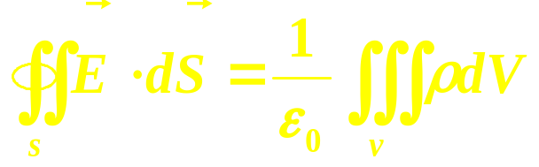
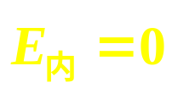
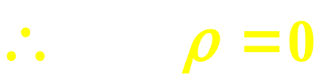
§2 静电平衡时导体上的电荷分布规律
处于静电平衡状态的导体，其电荷分布有以下特点：
⑴ 导体所带电荷只能分布在导体表面, 导体内部(包括内表
面)净电荷处处为零.
证明:
对导体 体内任意闭合曲面S，
S
由高斯定理
P
dV
而静电平衡条件
导体
Notes:
导体上电荷分布规律强调静电平衡.

Slide 12
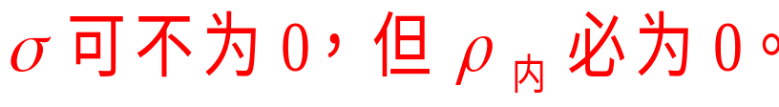

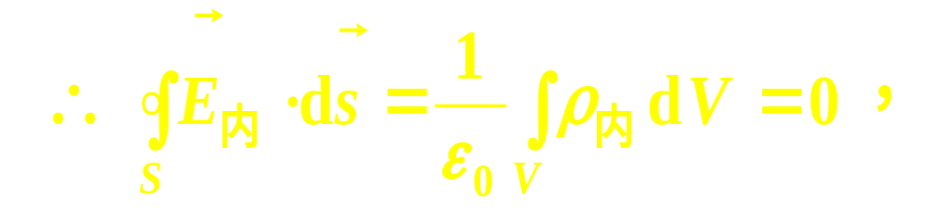
具体情况：
1.实心导体：
理由：
σ
ρ_{内}=0
S 是任意的。
V
S
令S→ 0，则必有ρ _{内} = 0。

Slide 13
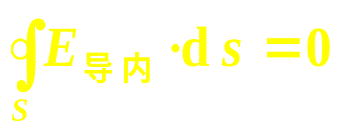
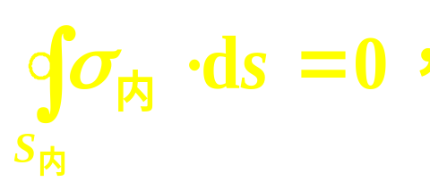
σ_{外}可不为零，但σ_{内} 和 E_{内}必为零。
2. 导体壳：
理由：
σ_{外}
在导体中包围空腔选取
σ_{内}
= 0
则：
E_{内}
高斯面S ，
= 0
S_{内}
S
若σ_{内} ≠ 0，则σ_{内}必有正负
E线从正电荷到负电荷
与导体静电平衡矛盾
只能σ_{内} =0，且腔内无E线
只能 E_{内} = 0。

Slide 14
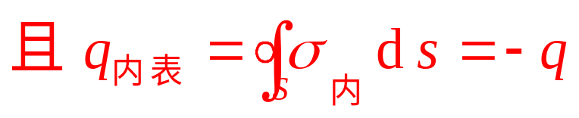
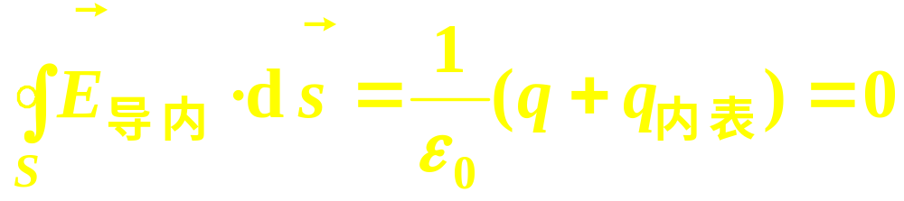
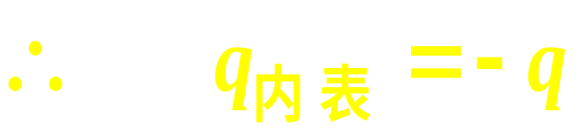
3. 导体壳内有电荷：
σ_{外}可不为0，但必有σ_{内} ≠ 0，
σ_{外}
理由：
σ_{内}
≠ 0
在导体中包围空腔做高斯
q
E_{内}
≠ 0
q_{内表}
=-q
则：
面S ，
S

Slide 15
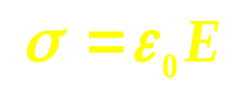
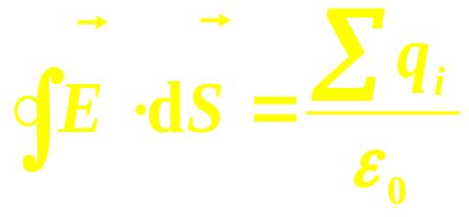
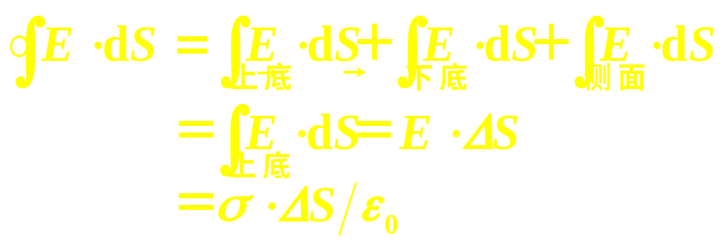
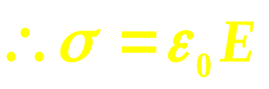
⑵ 导体表面上各处的面电荷密度与该处表面外紧相邻的电场强度大小成正比，且
证明:
如图，取与表面平行的导体内外附近两个小面元 为
底面，侧面垂直表面的小圆柱面。由高斯定理
ΔS
E_{内}=0
由导体静电平衡条件: 表面附近场强垂直于表面，故得

Slide 16

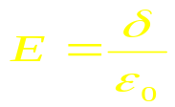
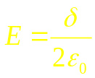
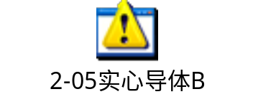
思考
1. 是小柱体内电荷的贡献还是导体表面全部电荷的贡献？从推导中的哪一步可看出？
2. 无限大均匀带电平面（面电荷密度为σ）两侧场强为σ/2ε₀ ，而在静电平衡状态下，导体表面（该处表面面电荷密度为σ）附近场强为σ/ε₀ ，为什么前者比后者小一半？
e_{n}
ΔS

Slide 17
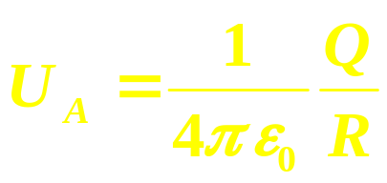
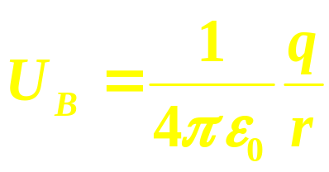
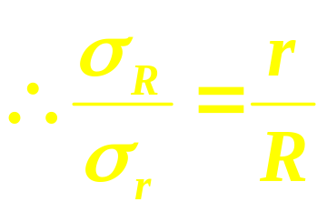

⑶ 孤立导体的面电荷密度与其表面的曲率有关, 曲率越大面
电荷密度越大。
说明：设细导线连接两球体, 整体可看成孤立体, 且两球保持等势体; 细导线很长, 忽略两球之间的静电感应, 两球可近似看成孤立导体
Q
A球
q
A
B
R
r
B球
结论：对于孤立带电体，其电荷分布将只取决于导体自身的形状
表面突出尖锐部分曲率大, 电荷密度大;
表面比较平坦部分曲率小, 电荷密度小;
表面凹进部分曲率为负, 电荷密度最小。

Slide 18
注意：导体表面电荷的面密度不仅与该处的曲率半径有
关，还与周围的带电体有关，关系复杂。
尖端放电(电晕现象):
对于具有尖端的带电导体, 在尖端处的场强特别强。空气中残留的离子在强电场作用下将剧烈运动, 并获得足够大的动能与空气分子碰撞而产生大量的离子，使其电离。电离的粒子与尖端上的电荷中和，即形成所谓的尖端放电，同时形成可看得见的光晕，称做电晕。尖端放电的典型应用就是避雷针。
Notes:
生产技术上, 有时利用尖端放电: 避雷针, 静电除尘, 静电喷漆等等;有时防止尖端放电: 高电压设备, 输电线等的漏电损耗.

Slide 19
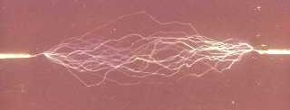
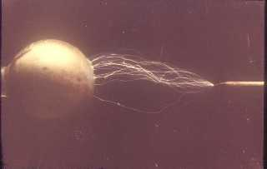
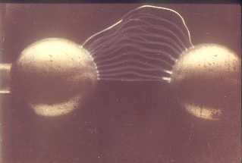
空气中的直流高压放电图片：

Slide 20
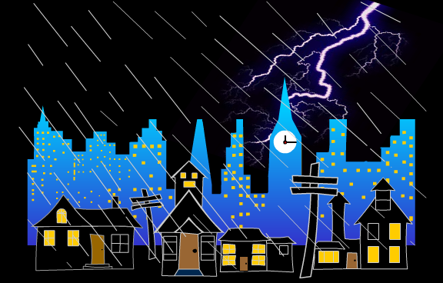
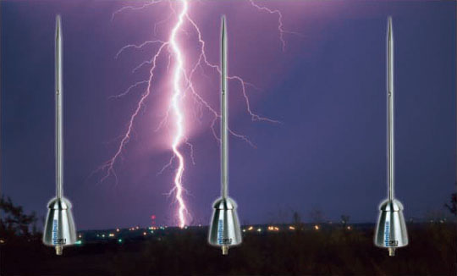

Slide 21
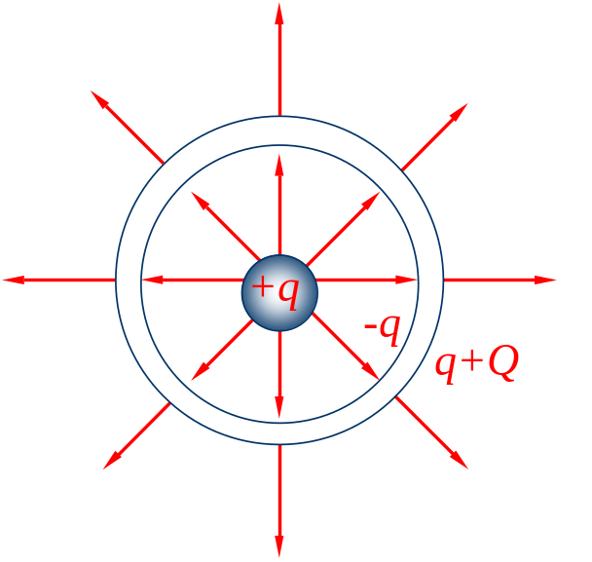
§3 静电屏蔽
静电屏蔽（electrostatic shielding）
由于静电平衡时，导体内场强处处为零，电场线不能穿越，因此，导体空腔将空间“分割”成了两部分。腔内场强分布由腔内带电体及内表面电荷的分布唯一地确定，不受外部场强的影响，起着静电屏蔽的作用。
外壳不接地
Notes:
静电屏蔽: 处于外电场中的空腔导体，若空腔内没有其他带电体，则不管外电场如何变化，腔内电场始终为零，这个现象称为静电屏蔽。
比如将空腔导体球壳引入点电荷q 所产生的电场中，感生电荷在球面上出现一定分布，该分布与点电荷和球心之距离，点电荷之电量，导体接地与否等因素有关。但导体及空腔内电场始终为零，不受外界影响。此时是不是外电荷在空腔内不产生电场呢？实际情况并非如此。外电荷在空腔内产生的电场E₁与感生电荷在空腔内产生的电场E₂处处抵消，使合电场在空腔内处处为零。
另一方面，如将电荷q引入空腔内，电荷q在腔内位置的变化将引起腔内电场的变化，但导体外电场不变，q及内表面感生电荷对腔内任一点产生电场完全抵消。如导体再接地，则空腔导体完全屏蔽了q对外界的影响。

Slide 22
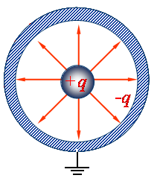
讨论：导体空腔虽然能使它包围的空间不受外部电荷产生的
电场的影响，但无法阻止空腔内部电荷对外部电场的
影响。
外壳接地
若将空腔导体接地，使外表面不再带电，外部便无电场，从而可保护腔外空间不受腔内带电体的影响。
总之，接地的导体空腔可以有效地消除内、外电荷产生的电场的相互影响, 实现静电屏蔽。金属壳是极好的导体空腔。

Slide 23
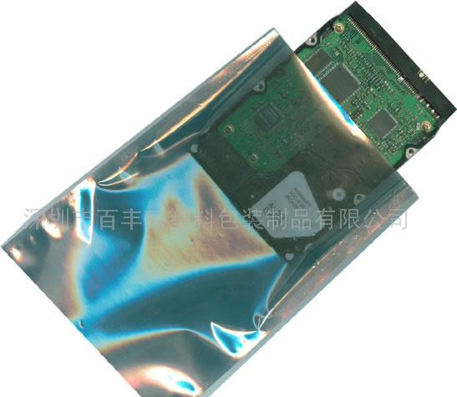
静电屏蔽的应用
防静电屏蔽袋

Slide 24
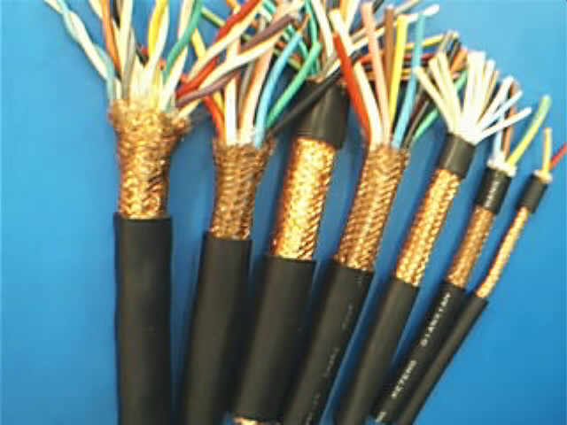
屏蔽线

Slide 25
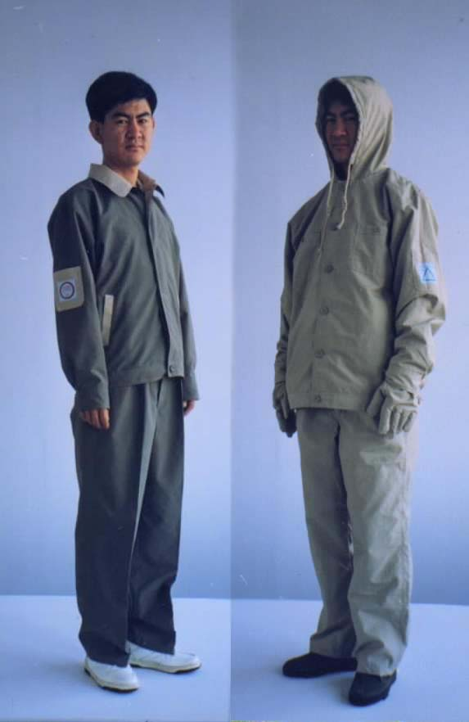
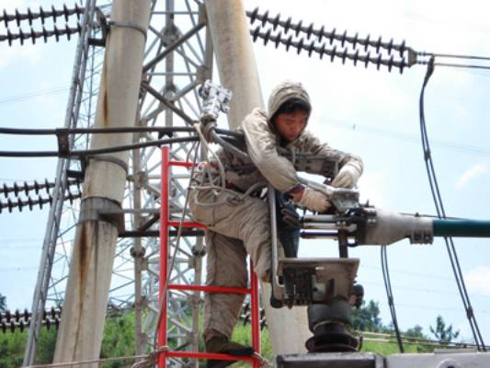
高压电防护服
高压作业

Slide 26

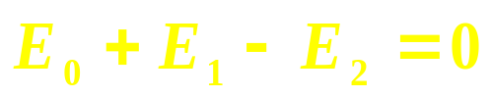
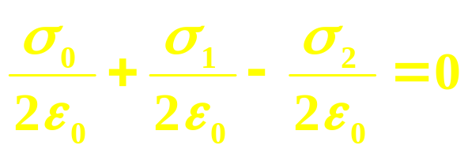
△§4 有导体存在时静电场的分析与计算
依据：
静电平衡条件，
电荷守恒，
高斯定理。
例题1 无限大带电平面场中平行放置一无限大金属平
板。求: 金属板两面电荷面密度？
解:
设带电平面面电荷密度σ₀, 导体感应两面电荷面密度 σ₁ 和 σ₂ (均设为正)
电荷守恒:
（1）
σ₀
σ₁
σ₂
导体内场强为零(三层电荷产生)
E_{２}
E_{１}
•
E₀
（2）

Slide 27
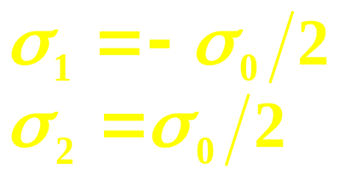
联立(1)和(2)可得:
思考
若上例中导体板接地，
下面结果哪个正确?
-σ₀
σ₀
σ₀
0
σ₀
-σ₀
σ₀
0
2
0
2
（A）
（B）
（C）

Slide 28

1
单选题
3分
当一个带电导体达到静电平衡时：［ ］
A
表面上电荷密度较大处电势较高
B
表面曲率较大处电势较高
C
导体内部的电势比导体表面的电势高
D
导体内任一点与其表面上任一点的电势差等于零
提交

Slide 29
2
填空题
2分
答案解析
在一个带正电荷的金属球附近，放一个带正电的点电荷q₀，测得q₀所受的力为F，则F / q₀的值一定 [填空1] 于不放q₀时该点原有的场强大小。(填大、等、小)
此处添加答案解析
作答
可为此题添加文本、图片、公式等解析，且需将内容全部放在本区域内。正常使用需3.0以上版本
Notes:
5．答案：小

Slide 30
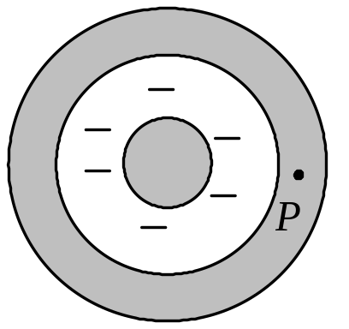
单选题
3分
如图所示，一带负电荷的金属球，外面同心地罩一不带电的金属球壳，
则在球壳中一点P处的场强大小与电势(设无穷远处为电势零点)
分别为：
A
E = 0，U > 0
B
E = 0，U < 0
C
E = 0，U = 0
D
E > 0，U < 0
提交

Slide 31
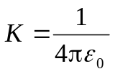
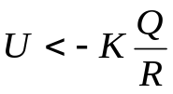
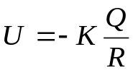
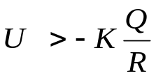
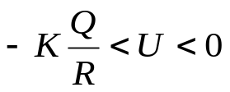
单选题
3分
一半径为R的薄金属球壳，带电荷 Q．设无穷远处电势为零，则球壳内各点的电势U可表示为 (下面的 ) ：
A
B
C
D
提交

Slide 32
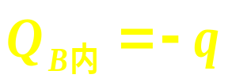
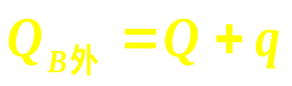
例题2 导体球A(带电q)与导体球壳B(带电Q)同心放置。
求: 1) 各表面电荷分布;
2) A的电势U_{A}, B的电势U_{B};
3) 将B接地, 各表面电荷分布;
4) 将B的地线拆掉, 再将A接地, 此时各表面电
荷分布.
q
解：
导体球A的电荷q 只分布在A 的表面，导体B有两个表面, 在两表面上电荷均匀分布。
在两表面间做一高斯面可知：
A
Q
B
q
由电荷守恒
A
-q
Q+q
B

Slide 33


2) A的电势U_{A}
q
方法一：场强积分
A
-q
B
Q+q
方法二：电势叠加法, 导体组可看成三层均匀带电球面

Slide 34


B的电势U_{B}:
方法一：场强积分
q
A
-q
B
Q+q
方法二：电势叠加法

Slide 35



3) 将B接地, A分布q, B内表面分布−q, 外表面为零;
q
A
4) 将B地线拆掉后, 将A接地, 此时A上电荷为 q′, B内表面−q′ , 外表面为－q+ q′.
－q
B
根据电势叠加:
A
得
B

Slide 36












例题3 半径为R的不带电导体球附近有一点电荷+q，它与球心O相距d，求:导体球上感应电荷在球心处产生的电场强度及此时球心处的电势；若将导体球接地，球上的净电荷为多少？
解：建立如图所示的坐标系
设导体球表面感应出电荷±q’
球心O处场强为零，是±q’的电场和q的电场叠加的结果
即

Slide 37


















因为所有感应电荷在O处的电势为
而q在O处的电势为
导体球接地：设球上的净电荷为q₁
解得

